Slide 1
计算机网络
岩延 助教：潘卫国
yany@ucas.ac.cn panweiguo12b@mails.ucas.ac.cn

Slide 2
第四章 介质访问控制子层
4.1 信道分配问题
4.2 多路访问协议
4.3 以太网
4.4 无线LAN
4.5 宽带无线网络
4.6 蓝牙技术
4.7 数据链路层交换

Slide 3

4.1 信道分配问题
计算机网络可以分成两类
  使用点到点连接的网络 —— 广域网
  使用广播信道的网络——局域网
    关键问题：如何解决对信道争用
解决信道争用的协议
  介质访问控制协议 MAC（Medium Access Control）
  数据链路层协议的一部分
Bus network

Slide 4
局域网的数据链路层模型
LLC 子层看不见
下面的局域网
网络层
网络层
逻辑链路控制
LLC
LLC
数据
链路层
介质访问控制
MAC
局 域 网
MAC
物理层
物理层
站点 1
站点 2

Slide 5
局域网的数据链路层模型
802 委员会将局域网的数据链路层拆成两个子层：
  逻辑链路控制 LLC (Logical Link Control)子层
  媒体接入控制 MAC (Medium Access Control)子层。
  使数据链路层能更好地适应多种局域网标准
LLC 子层与传输媒体无关
802 委员会制定的逻辑链路控制子层 LLC（即 802.2 标准）的作用已经不大了

Slide 6
信道分配方法
静态划分信道
  频分复用
  时分复用
  波分复用
  码分复用
动态媒体接入控制（多点接入）
  随机接入
  受控接入 ，如多点线路探询(polling)，或轮询。

Slide 7
静态分配信道
频分多路复用 FDM（波分复用WDM）
  原理：将频带平均分配给每个要参与通信的用户；
  优点：适合于用户较少，数目基本固定，各用户的通信量都较大的情况
  缺点：无法灵活地适应站点数及其通信量的变化
时分多路复用 TDM
  原理：每个用户拥有固定的信道传送时槽
  优点：适合于用户较少，数目基本固定，各用户的通信量都较大的情况
  缺点：无法灵活地适应站点数及其通信量的变化

Slide 8
动态分配信道
信道分配模型的基本假设：
  站点模型
    站点独立，一帧产生后到被发送走之前，站点被封锁
  单信道假设
    所有的通信都是通过单一的信道来完成的，各个站点都可以从信道上收发信息
  冲突假设
    冲突：若两帧同时发出，时间会相互重叠冲突。
    所有的站点都能检测到冲突，冲突帧必须重发
  连续时间和时间分槽
  载波监听

Slide 9
基本假设的意义
站点独立的以统计固定的速率产生帧
  Δt内一帧产生的概率为λΔt ；
单信道假设是问题的核心；
冲突假设是基本；
连续时间与分槽时间是针对系统确定发送时间的机制；

Slide 10
4.2 多路访问协议
4.2.1 ALOHA
4.2.2 CSMA协议
4.2.3 无冲突协议
4.2.4 有限冲突协议
4.2.5 无线局域网协议

Slide 11
多路访问协议
多路访问协议
  定义：控制多个用户共用一条共享传输信道的协议
共享传输媒介
  一个接收者能收听到多个传输者
  一个传输者能够被多个接收者听到
多路访问的主要问题是如何在使用者之间之间分配信道
  结点不知道其他结点是否有数据要发送
  需要在传输之间进行协调
多路访问信道的例子
  卫星信道
  局域网
  无线网络

Slide 12
4.2.1 ALOHA协议
70年代的ALOHA网是最早采用争用协议的网络。
有两个版本：
  纯ALOHA协议（Pure ALOHA）：每个站点只要有数据就可发送；通过监听信道来发现是否发生冲突；若冲突，则等待一段随机时间，再重新发送。
  分槽ALOHA协议（Slotted ALOHA）：将信道时间分为离散的时隙，每个时隙可以用来发送一个数据包。一个站点有数据发送时，必须等到下个时隙的开始才能发送。与纯ALOHA相比信道的利用率提高一倍。

Slide 13
分槽Aloha的假定
时隙系统（Slotted System）：离散系统
泊松到达（Poisson arrivals）： λ
冲突或接收（Collision or Reception）
即时反馈（immediate feedback）
  空闲（0），成功（1），碰撞（e）
如果新报文在一个时隙内到达，则在下一个时隙内发送
  如果传输发生碰撞，结点成为积压结点
  如果结点有积压报文，则在每个时隙内都以概率q_{r}尝试重传，直至成功。
无限节点假定
  每个新报文到达一个新节点
  给出Aloha性能的下限

Slide 14
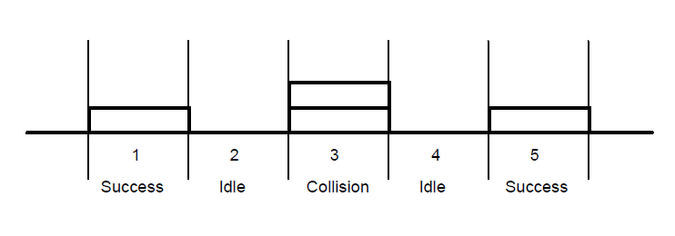
分槽Aloha
时间被分为一个个时隙
  一个报文发送时间（固定尺寸的报文）
当一个节点要发送报文之前，等待下一个时隙开始时发送
  需要同步
如果没有其他节点在同一时槽尝试发送，则发送成功
  否则发生碰撞
  随机后退
  碰撞的报文在一个随机时延后重新发送

Slide 15
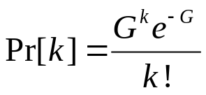
分槽Aloha的初步认识
在一个时隙中的新到数据包数目为以λ为参数的泊松随机变量。
  无限节点假设
新数据包和重传数据包总和为G> λ，尝试传输率
  在一个时隙内成功传输的概率为Ge^{-G}
    一个时隙内产生k帧的概率
    无其他帧产生的概率为e^{-G}
    因此总离开率为Ge^{-G}
在均衡系统中，系统的到达率λ和离开率Ge^{-G}应该相同

Slide 16
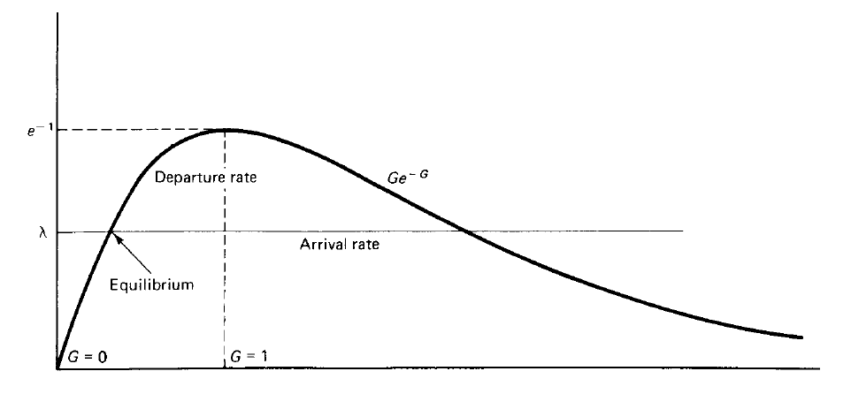
分槽Aloha的初步认识
最大可能离开率发生在G=1时，为1/e≈0.368
有两个G值使得到达率等于离开率。
为什么上述分析存在问题？
  没有预见系统的动态性
  积压数据包数目改变，G也随之改变。

Slide 17
分槽时隙重传模型
每个积压结点会以固定概率q_{r}在后续时隙中重传数据包直至成功
  冲突至成功的时隙数i
    q_{r}(1- q_{r})^{i-1}
    为几何随机变量。

Slide 18
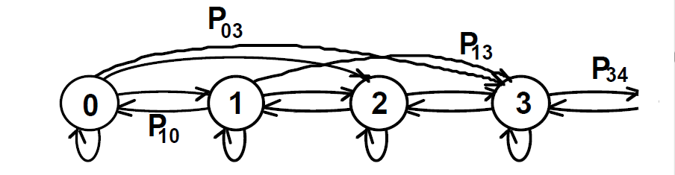
分槽Aloha的Markov链
系统的状态(n)是在一个时隙开始时积压结节点的数目
  p_{i,i-1} = 有一个积压结点尝试传输并且没有新到达报文的概率
  p_{i,i} = 一个新到达报文并且没有积压结点尝试重传；或者没有新报文到达也没有成功的积压结点重传的概率
  p_{i,i+1}= 一个新报文到达，并且有一个或多个积压结点尝试重传的概率
  p_{i,i+j} = j个新报文到达并且一个或多个积压结点尝试重传，或者j+1个新报文，有一个传输成功并且没有积压结点重传。
不存在稳态概率
  积压结点的数目趋近于无穷=>系统不稳定

Slide 19
分槽Aloha
令g(n)等于状态n时的尝试率（在一个时隙内传输报文的期望数目）
  g(n) = λ + nq_{r}
每个时槽内尝试传输的报文数目可以被大致认为是一个期望值为g(n)的泊松随机变量
  P (idle) = 一个时隙中没有尝试的概率=e^{-g(n)}
  p (success)= 一个时隙中有一个尝试的概率=g(n)e^{-g(n)}
  P (collision) = P (两个或多个尝试) = 1 -P(idle) -(success)

Slide 20
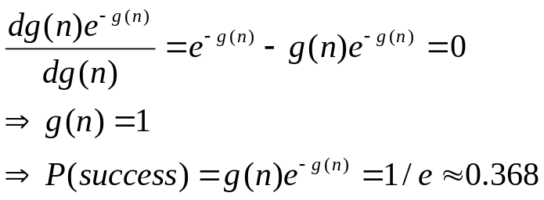
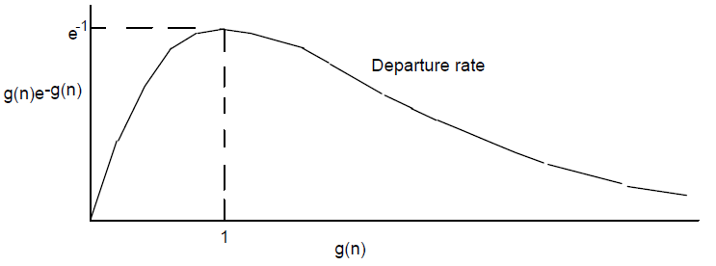
分槽Aloha的吞吐量
吞吐量是包含一个成功传输的时隙比例=P(success)=g(n)e^{-g(n)}
  当系统处于稳态时，吞吐量必须等于外部到达速率 λ
g(n)为何值时吞吐量最大?
  g(n)<1 =>空闲时隙太多
  g(n)>1 =>冲突太多
  如果g(n)保持接近1，就可以保持每个时隙的外部到达速率为1/e个分组

Slide 21
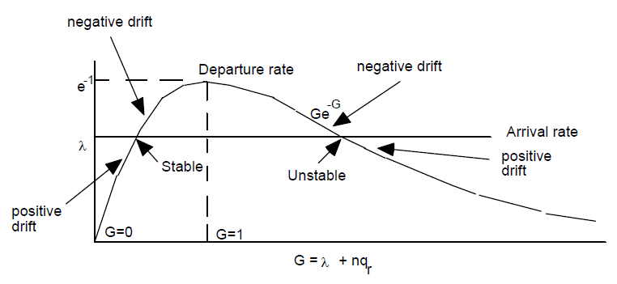
分槽Aloha的不稳定性
如果积压结点的数目在超过非平衡点后增加，那么就会趋向于无穷而离开率（发送成功的概率）趋进于0
状态n的漂移D(n)，是在一个时隙中的积压节点数的期望变化
  D(n) = λ -P(success) = λ -g(n)e^{-g(n)}

Slide 22
稳定的分槽Aloha
选择小的q_{r}会导致积压节点数增加，导致不稳定发生 (因为g(n) = λ + nq_{r})，也会增加延迟(因为平均重试时间为1/q_{r})
动态改变q_{r}使得g(n)保持接近1
稳定系统的最大稳定吞吐量
  系统稳定时到达率的最小上界。

Slide 23
稳定的分槽Aloha
解决方法:通过对过去的反馈估计积压节点数(n)
  根据给定积压结点数目进行估计，选择q_{r}以保持g(n) = 1
  当n的估计是理想的时候:
    空闲的概率为1/e,
    成功的概率：1/e,
    冲突概率：1-2/e.
  当估计值过大时，出现过多的空闲时隙
  当估计值过小时，出现过多的冲突
节点可以用反馈信息(0,1,e)来做出估计
  一个较好的原则是：发生冲突时增加估计，而在发生每个空闲时隙或成功时隙时减小估计
    注意在一个冲突处的增加应该是一个空闲时隙处减小的(e-2)⁻¹倍

Slide 24
稳定的分槽Aloha 例
假设所有的新到达报文被立即积压
  g(n)=nq_{r} =尝试率
  p(success) = nq_{r} (1-q_{r})^{n-1}
    最大吞吐量， 设g(n) = 1 => q_{r} = min{1,1/n`}
    其中n`是n的估计值
  令n_{k} =第k个时隙后积压结点的估计
    n_{K+1}= max {λ, n_{k}+λ-1} 空闲或成功
    n_{K+1}= n_{k}+λ+(e-2)⁻¹ 碰撞
  可以证明对于λ < 1/e是稳定的

Slide 25
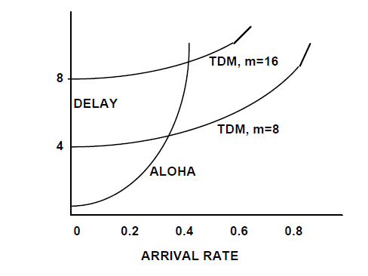
TDM与分槽Aloha的延迟
Aloha在到达率较低时，延迟较低
当使用者很多时，TDM导致很大的延迟，而Aloha与使用者数目无关

Slide 26
二进制指数退避
在一些多路访问介质中（如无线网络）
  0,1,e假设不现实
    无法正确预测
二进制指数退避
  如果一个数据包新到达系统，在下一个时隙被立即传输
  如果一个数据包的未成功传输次数为I
    下个时隙q_{r}=2^{-i}

Slide 27
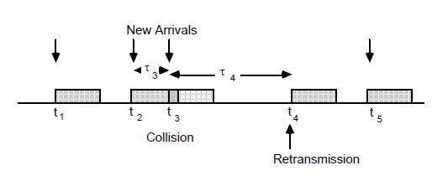
纯Aloha
新的到达报文被立即发送(无时隙)
  不需要同步
  不需要固定长度分组
一个积压分组在一个指数分布的均值为1/x的随机延迟后重试
注意如果前一个尝试没有完成(t_{i}-t_{i-1}<1)或者下一个尝试开始得太快(t_{i+1}-t_{i}<1)，这个尝试会出现冲突

Slide 28
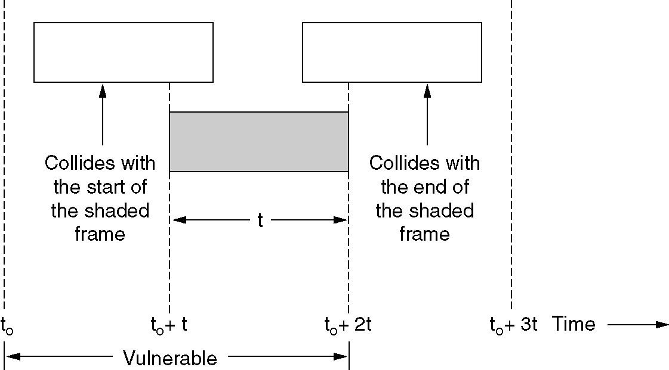
纯Aloha
阴影数据包的危险区间

Slide 29
纯Aloha的吞吐量
重传间隔为指数分布，概率xe^{-xt}.
  整个到达过程是一个尝试速率为g(n) = λ + nx的时变泊松过程 (n=积压, 1/x=重传之间的平均时间)
如果两边尝试的间隔都大于1，那么这个尝试是成功的(对于单位长度数据包)
  P(success) = e^{-g(n)} e^{-g(n)} = e^{-2g(n)}
  吞吐量= g(n) e^{-2g(n)}

Slide 30
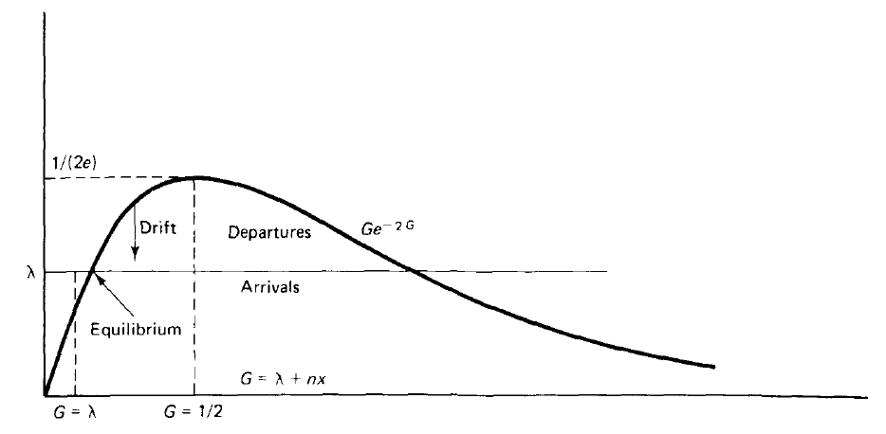
纯Aloha的吞吐量
对于g(n)=1/2时的最大吞吐量, 吞吐量= 1/2e ~ 0.18
稳定化的问题与分时aloha相似
不分时的优点是简单性和支持不相等长度分组

Slide 31
吞吐量比较
稳定纯aloha T = 0.184 = (1/(2e))
稳定分时aloha T = 0.368 = (1/e)
TDM实现高达每个时隙一个分组的吞吐量,但是延迟随着节点数线性增加

Slide 32
4.2.2 CSMA
在一定的情况下节点可以通过监听信道来互相监听
“载波监听”
  CSMA: Aloha的“文雅”版
  节点在开始发送之前先监听信道
    信道空闲=>发送
    信道忙=> 等待（结合积压)
积压的节点何时发送?
  当信道空闲时，积压的节点试图以q_{r}的概率发送
    坚持协议, q_{r}= 1
    非坚持协议, q_{r}< 1
    p坚持协议，p持续cSMA对于新到达的数据包以概率p在空闲时隙后传输，而对于积压数据包则以小的多概率q_{r}被传输

Slide 33
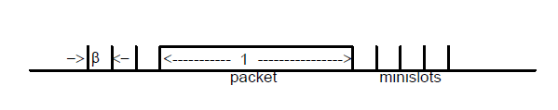
CSMA
令τ为信道中的检测冲突所需的最大传输延迟
  当一个节点开始/结束发送时，所有的节点需要这么多时间去检测信道忙碌/空闲
为了便于理解，将系统看成划分为持续时间等于最大传输延迟的“微时隙”
  将微时隙持续时间归一化为β=τ/D_{tp}，分组持续时间为1
  反馈延迟也为β
实际的系统是不分时的，但是这个假设的系统简化了对CSMA的分析和理解

Slide 34
分槽CSMA的规则
当一个新分组到达时
  如果当前的微时隙空闲，那么在下一个微时隙时开始发送
  如果当前的微时隙忙碌, 节点变为积压节点
  如果发生冲突, 涉及冲突的节点变为积压 节点
积压的节点在一个空闲微时隙之后试图以q_{r} < 1的概率发送 (非坚持)
  发送尝试只在一个空闲微时隙后进行
  每个“繁忙时隙”（成功或者冲突）后跟随一个在新的发送开始之前的空 闲时隙
时间可以被分成时段epoch:
  一个成功发送的分组后跟随有一个空闲微时隙(持续时间=β+1)
  一个冲突后跟随有一个空闲微时隙(持续时间=β+1)
  一个空闲微时隙(持续时间= β)

Slide 35
CSMA分析
令系统的状态n是积压节点的数量
将空闲时隙的结束作为状态转换的时间
  令T(n)=当系统在状态n时状态转换之间的平均时间
    T(n) = β + (1 -e^{-λβ} (1-q_{r})^{n})
  当q_{r}小的时候，(1-q^{r})^{n} ~ e^{-q}r^{n} => T(n) = β + (1 -e^{-λβ − nq}r )
在每个时段epoch的开始，每个积压节点以q_{r}的概率发送
在前一个空闲时隙内的到达也被发送
对于积压状态n, 在一个时段开始时试图发送的分组的数量大约是g(n) = λβ + nq_{r}的泊松分布

Slide 36
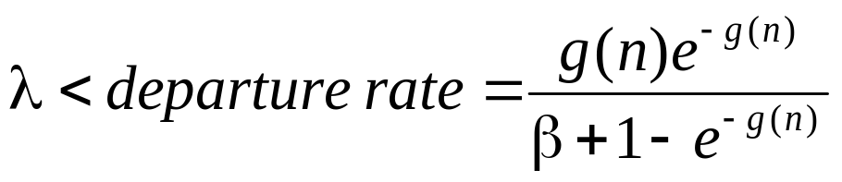
CSMA分析
成功的概率(每个时段)是
  P(success)= g(n) e^{-g(n)}
一个时段的预期持续时间大约为
  T(n) ~ β + (1 -e^{-g(n)} )
所以每单位时间的成功率为

Slide 37
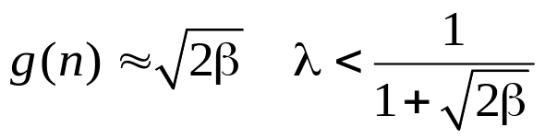
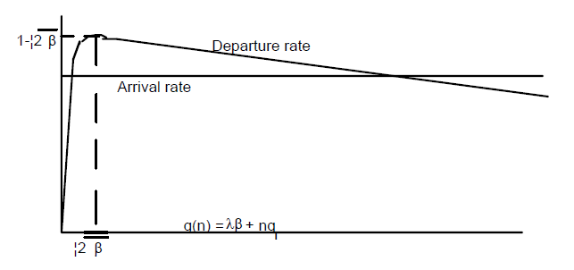
CSMA的最大吞吐量
得到g(n)的理想值
空闲时隙和浪费在冲突上的时间之间的折衷
当β小的时候有高的吞吐量
稳定性的问题与Aloha相似 (要求低)

Slide 38
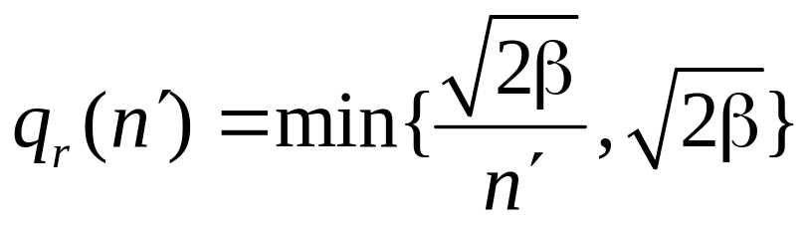
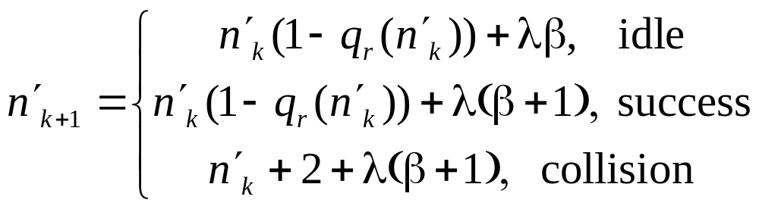
稳定CSMA
同样假设所有的新到达报文被立即积压
  g(n)=nq_{r} =尝试率
  对于期望积压n’,
对于积压节点数的更新规则如下

Slide 39
不分槽CSMA
分槽CSMA是不现实的
  难以保持同步
  微时隙对理解CSMA的性能有用，但对于性能影响不大
不分槽CSMA
  当一个数据包到达时，如果信道被侦听为空闲，则该节点的传输立即开始
  如果信道被侦听为忙碌，或者该传输发生了冲突，则数据包将被认为是积压数据包
  每个积压数据包在随机选择的时刻反复尝试重新传输
    重新尝试的时间τ为一个均值为1/x的指数分布（xe^{-xτ}）随机变量。（类似不分槽Aloha）
      总到达率为G(n) = λ + nx的泊松分布
    如果在此τ时刻上空闲，则数据包被发出
    如果下一次检测在β时间内完成，则说明冲突将会发生

Slide 40
不分槽CSMA
信道上数据包发送循环周期
  检测空闲时长β，包发送阶段，到下一次传输开始之间的空闲时间（可能）
两次传输间的空闲时期
  从状态n开始的空闲周期，到下一次传输开始的时间是一个指数分布随机变量G(n) = λ + nx (n=积压, 1/x=重传之间的平均时间)
    在一个空闲时期后成功传输的概率为
      e^{- βg(n)}
    冲突概率为1-e^{- βg(n)}
    空闲时期的期望为1/g(n)
两个空闲时隙间期望时间为
  1/g(n)+1+ β
  离开率为=e^{- βg(n)}/(1/g(n)+1+ β)

Slide 41
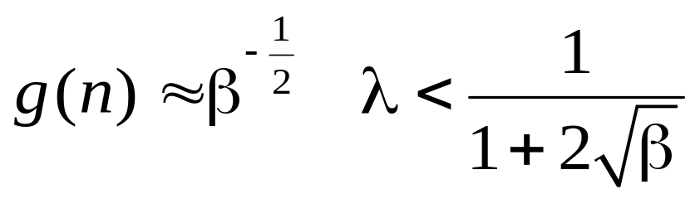
不分槽CSMA
不分槽由于增加了冲突的概率而稍微降低了性能
不分槽CSMA相比于分槽CSMA有较小的β值
  实际上β为平均值，而不是最大传输延迟

Slide 42
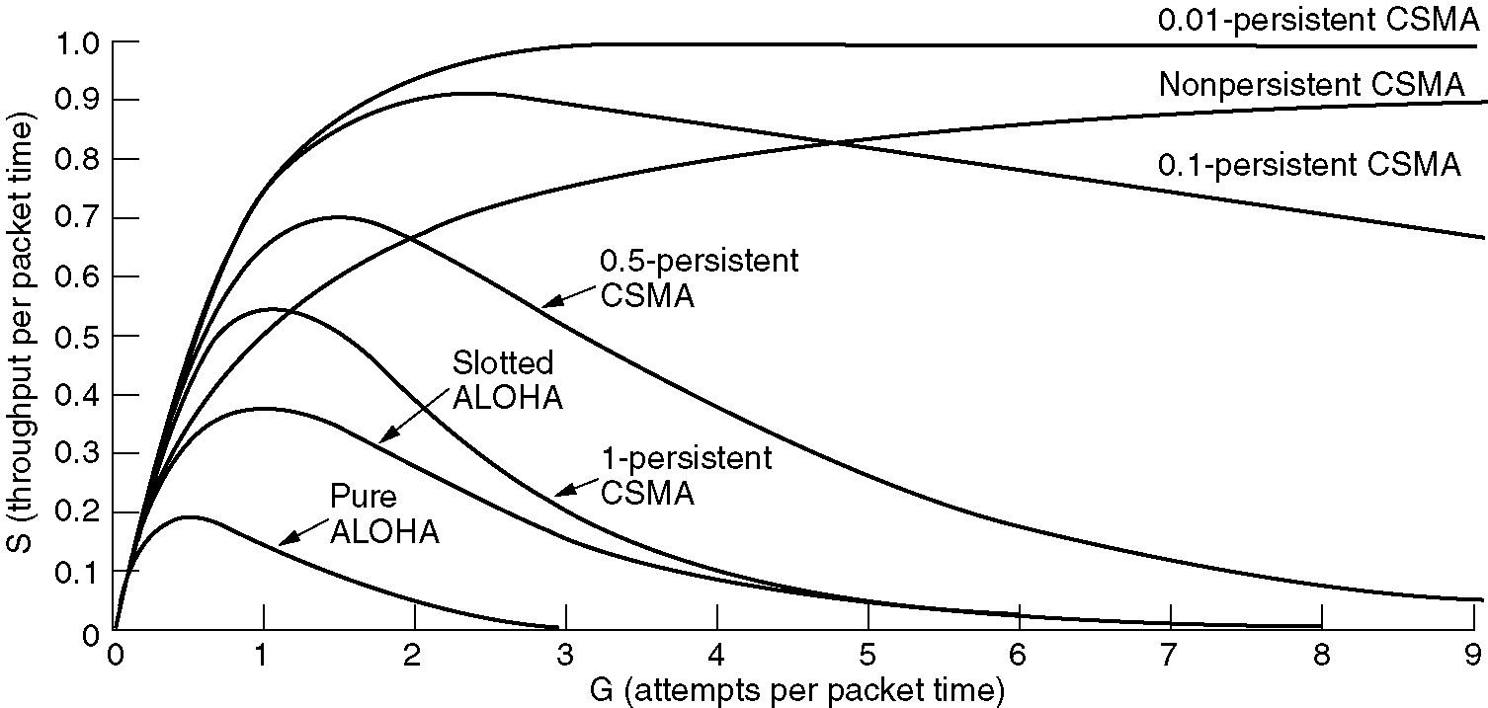
五种多路访问协议性能比较
Comparison of the channel utilization versus load for various random access protocols

Slide 43

CSMA/CD
具有冲突检测(CD)能力的CSMA
  节点能够检测到冲突
  检测到冲突时节点停止发送
    减小了浪费在冲突上的时间
匹配电阻（用来吸收总线上传播的信号）
匹配电阻
只有 D 接受
B 发送的数据
A
B
C
D
E
不接受
B向 D
发送数据
不接受
接受
不接受

Slide 44
CSMA/CD
协议:
  所有的节点监听信道上的传输
  当一个节点要发送分组时:
    信道空闲 =>发送
    信道忙碌=>等待一个随机的延迟(二进制指数退避)
  如果一个正在发送的节点检测到冲突，它会停止发送，等待一个随机的延迟之后重试

Slide 45
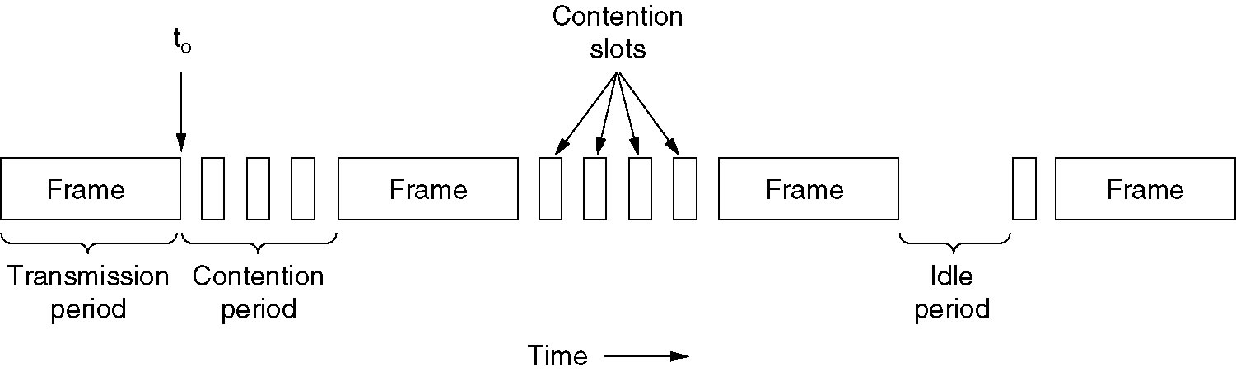
检测冲突的时间
一个冲突可能出现在信号在两个节点之间传输时
  如果τ是电缆中的最大传输延迟，那么如果发生冲突，所有节点参与冲突并检测和终止发送需要的时间为2τ

Slide 46
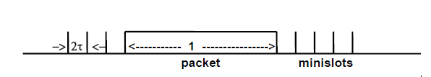
CSMA/CD的近似模型
简化的近似
考虑一个微时隙持续长度为2τ的分时系统
如果一个节点在一个微时隙开头时开始发送，则时隙结尾时
  不出现冲突，则余下的不发送会受影响
  出现冲突，在微时隙结束之前信道变为空闲
所以一个冲突最多只能影响一个微时隙

Slide 47
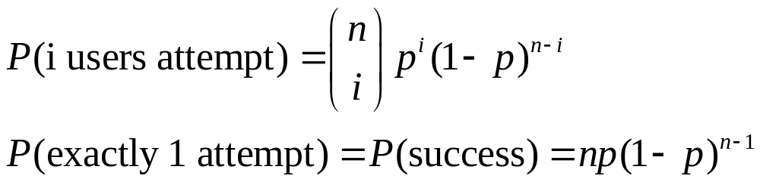
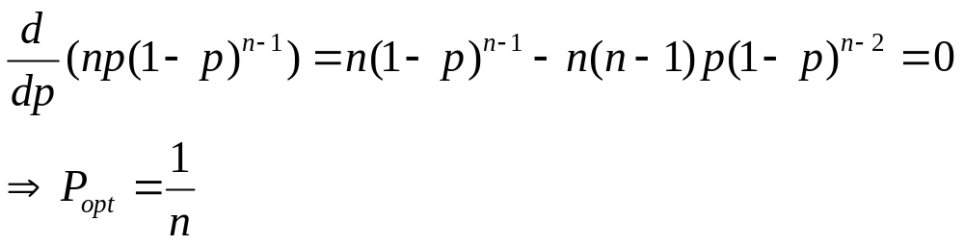
CSMA/CD的分析
假设有n个用户，每个用户试图在一个空闲微时隙中以概率p发送
  P包含新的到达和重传
  为了最大化P(success)
  每个时隙的平均尝试次数
  注意与时隙aloha的相似之处。区别是？

Slide 48
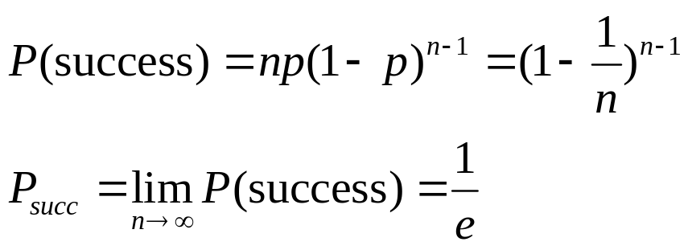
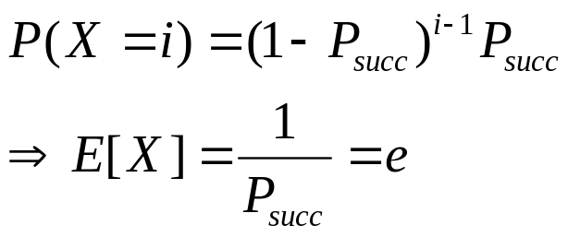
CSMA/CD的分析
令X=每个成功传输所需的平均微时隙数
一旦一个微时隙被成功捕获，传输就不会受到打扰直至完成
新的传输尝试会在当前分组发送之后的下一个微时隙开始

Slide 49
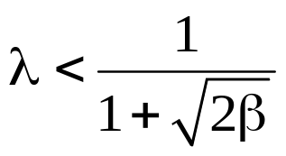
CSMA/CD的分析
令S=成功分组发送之间的平均时间
  S = (e-1)2τ + D_{Tp} + τ
效率为 = D_{Tp}/S = D_{Tp} / (D_{Tp} + τ + 2τ(e-1))
令β = τ/D_{Tp}
  => 效率 ≈ 1/(1+4.4β) = λ < 1/(1+4.4β)
与无CD的CSMA相比

Slide 50
CSMA/CD
可以看成一个预留系统，其中微时隙用于为数据时隙进行预定
  在这种情况下，Aloha实际上是用于在微时隙期间进行预定
一旦一个用户捕获一个微时隙，它就会不受打扰地传输
实际上，当然不存在微时隙
  对性能影响很小，但是分析更复杂

Slide 51
CSMA/CD举例
β = τ/D_{Tp}
举例(以太网)
  传输速率= 10 Mbps
  分组长度 = 1000比特, D_{Tp} = 10⁻⁴ 秒
  电缆长度= 1英里 τ = 5x10⁻⁶ 秒
  β= 5x10⁻²，E = 80%
举例(卫星) –传输延迟1/4秒
  β = 2,500， E ~ 0%
CSMA/CD只适用于短距离传输情况!
以太网如何扩展到100 Mbps?

Slide 52
4.2.3 无冲突（collision-free）协议
无冲突协议：
  不会产生冲突的协议。
两种无冲突协议：
  位图（bit-map）协议也叫比特映像协议
  二进制倒计数（binary countdown）协议也叫二进制地址相加协议

Slide 53
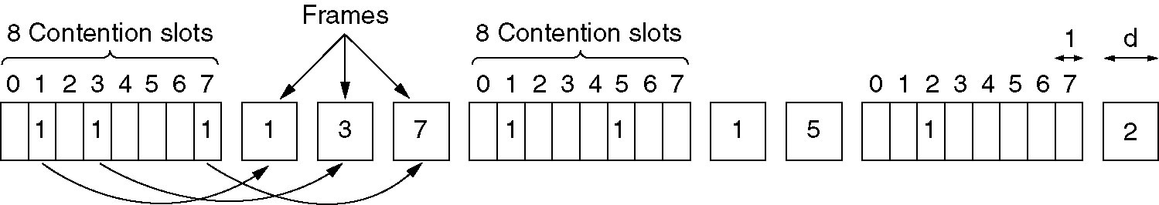
位图协议
假设有N个站点（编号为0 ~ N-1），下图中N=8
将信道时间划分成一系列交替的预约周期（位图）和数据传输周期：
  一个预约周期由N个1比特的竞争时隙组成，每个时隙对应一个站点。
  任何一个站点有数据发送时，必须在它的竞争时隙期间发送“1”进行预约
  N个时槽之后，每个站都知道哪个站要发送帧，这时按站序号发送。
  预约周期结束后，预约过的站点按编号顺序进行发送，永不冲突。最后一站点发完数据后，开始新一轮的预约周期

Slide 54
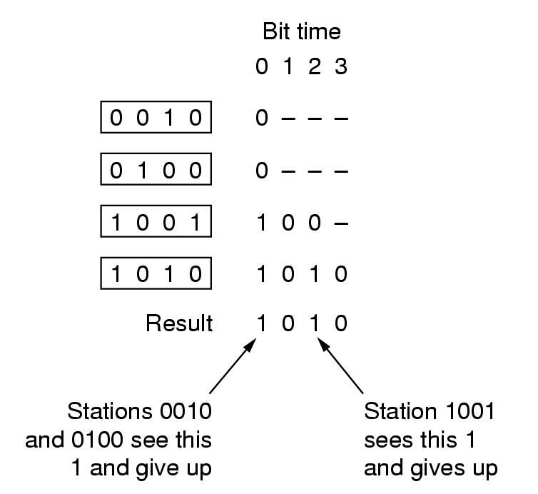
二进制倒计数协议
每个站点的地址用等长的二进制数表示。若要占用信道，则广播该位串；（按高位到低位的顺序）。
这些地址在信道上被按位相加（逻辑或）。各站点在发送地址时监听信道，一旦某站了解到比本站地址高位更高的位置被置为“1”，便放弃发送
请求。最后参与竞争
的地址最高的站点获
得发送权。发送结束
后，重新进入下一轮
竞争。

Slide 55
4.2.4 有限竞争（limited-contention）协议
竞争协议
  如CSMA
  在轻负荷时延迟特性好，但重负荷时信道效率低；
无冲突协议
  基本位图法
  在轻负荷时延迟特性差，但重负荷时信道效率高
将争用协议和无冲突协议结合起来，在轻负荷时使用争用策略，而在重负荷时使用无冲突策略，即有限竞争协议。

Slide 56
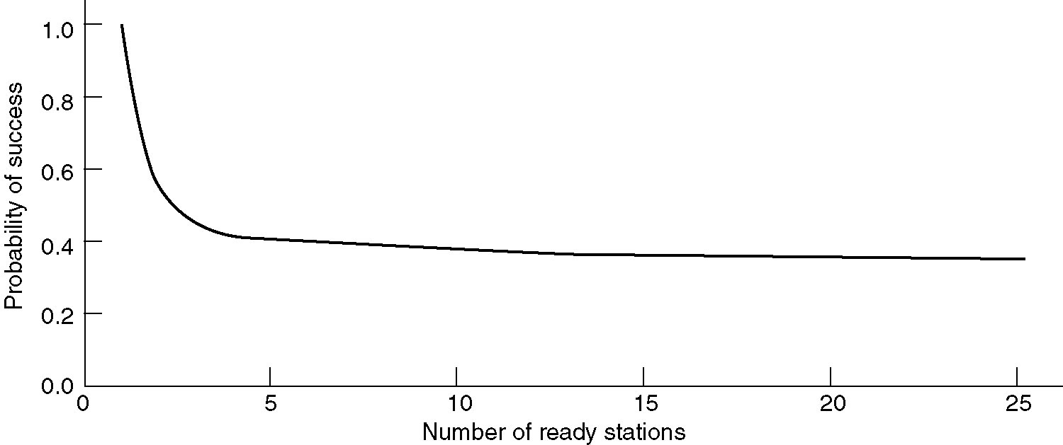
Limited-Contention Protocols
对称竞争信道的成功概率
对称协议：每个站获取信道的概率都为p
获得信道的概率np(1-p)^{n-1}
p的最优值1/n
Pr[p最优时的成功率]=[1-1/n]^{n-1}。
结论：减少参与竞争的站的数量

Slide 57
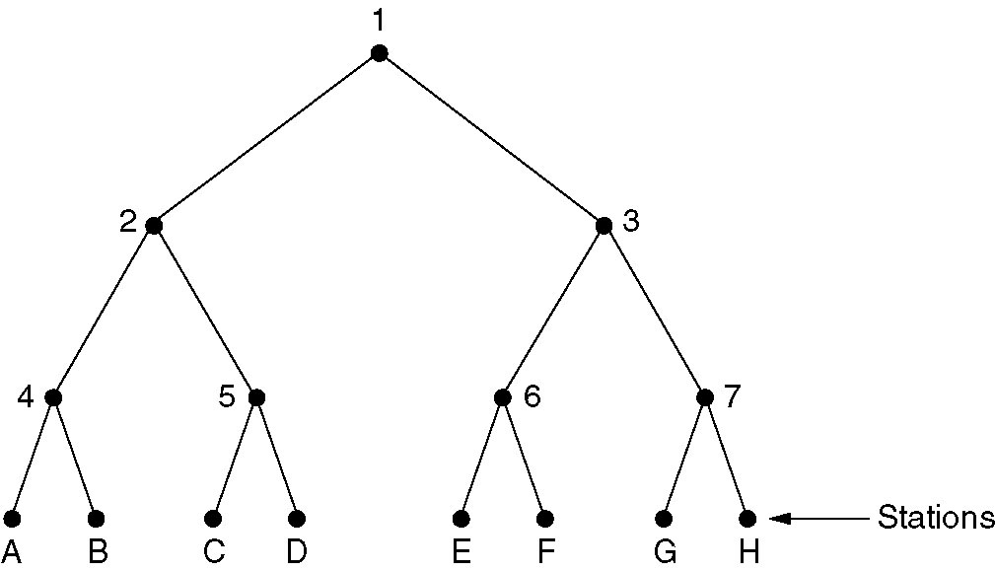
自适应树搜索协议
The tree for eight stations.

Slide 58
4.2.5 无线局域网（Wireless LAN）协议
无线局域网产生背景
  笔记本电脑的普及促进了无线局域网的发展
  portable ≠ mobile
  要做到真正的移动，需要使用无线信号进行通信。
无线局域网的特点
  只有一个信道（与蜂窝电话不同）
  一个站点发送的信号，只能被它周围一定范围内的站点接收到
  短距离传输

Slide 59
无线局域网与有线局域网不同
传统的CSMA协议不适合于无线局域网，需要特殊的MAC子层协议。
传统CSMA
  在电缆上，信号传播给所有站点
  CSMA只判断本发送站点周围是否有活跃发送站点冲突被发送站点发现
  某一时刻，信道上只能有一个有效数据帧
无线局域网
  信号只能被发送站点周围一定范围内的站点接收
  MAC子层协议需要尽量保证接收站点周围一定范围内只有一个发送站点。
  接收站点附近是否有冲突
  某一时刻，信道上可以有多个有效数据帧

Slide 60
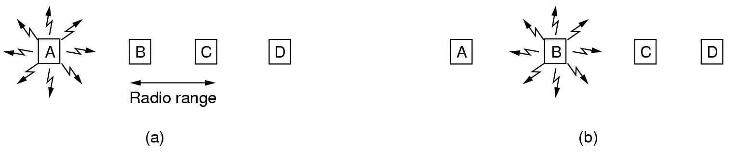
无线局域网与有线局域网不同
WLAN最基本使用CSMA协议，但由于各个站点发出的信号范围有限（不像有线网络中一个站点发出的信号可到达所有的站点），因此无线局域网与有线局域网不同：
  隐藏站点问题（hidden station problem）：图(a)中，A向B发送时，由于C听不到误以为可发送数据，造成B接收失败。
  暴露站点问题（exposed station problem）：图(b)中，B向A发送时，C听到信道忙误认为它不能向D发送数据，实际上并不影响A和D两站的接收。

Slide 61
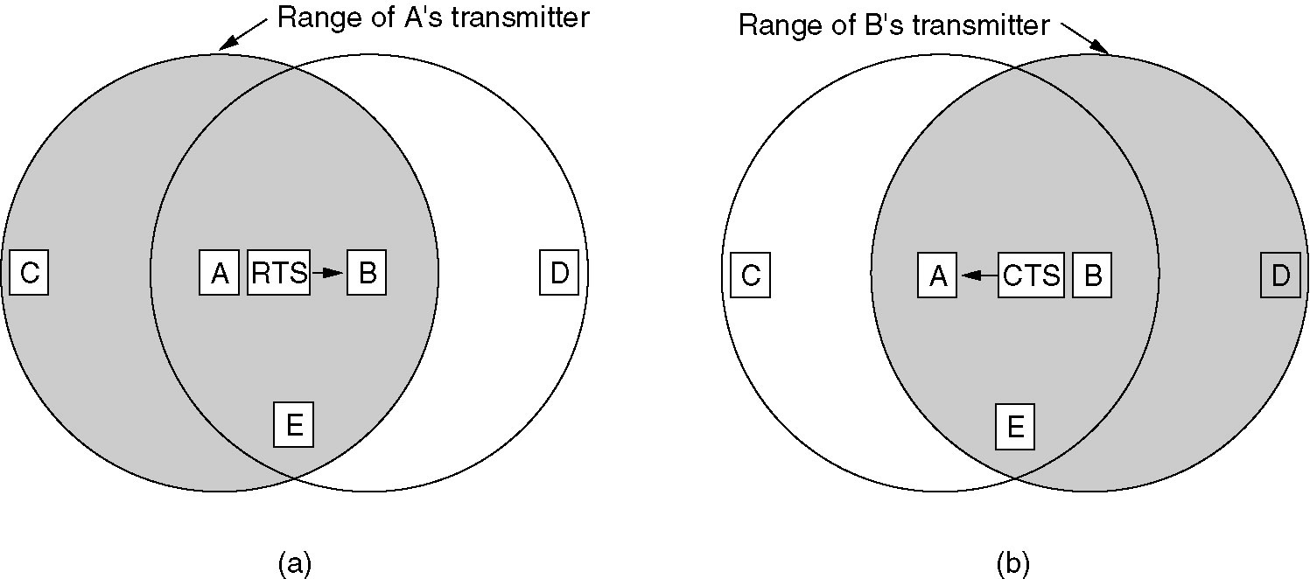
MACA协议
MACA(Multiple Access with Collision Avoidance)
  IEEE 802.11无线局域网标准的基础
基本思想：
  发送站点刺激接收站点发送应答短帧，从而使得接收站点周围的站点监听到该帧，并在一定时间内避免发送数据
基本过程

Slide 62
MACAW
对MACA协议做了改进，提高了性能
主要改进
  对每个成功传输的数据帧，都要产生确认帧
    否则在传输层注意到丢帧之前，不会被重传。
  增加了（发送站点的）载波监听
    避免多个站给目标站发送RTS
  发生冲突后，针对每个数据流（相同源和目的地址）执行后退算法，而不是针对每个站点
    提高协议的公平性
  发生拥塞时，站点间交互信息

Slide 63
小结
关键问题：
  在MAC子层，如何解决多个站点争用共享信道？
信道分配方式：
  静态（FDM、WDM、TDM）
  动态
多路访问协议
  ALOHA：纯ALOHA、分槽ALOHA
  CSMA：1-坚持型CSMA、非坚持型CSMA、 p-坚持型CSMA
  CSMA/CD
无冲突协议、有限竞争协议
无线局域网协议

Slide 64
4.3 以太网 (Ethernet)
IEEE 802协议族
以太网电缆
曼切斯特编码
以太网MAC子层协议
二进制指数后退算法
扩展以太网
快速以太网
千兆以太网

Slide 65
4.3.1 IEEE802协议族
IEEE 802系列标准定义了若干种LAN，包括对物理层、MAC子层的定义和描述。它的主要组成如下：
  802.1 基本介绍和接口原语定义
  802.2 逻辑链路控制（LLC）子层
  802.3 采用CSMA/CD技术的局域网
  802.4 采用令牌总线（Token Bus）技术的局域网
  802.5 采用令牌环（Token Ring）技术的局域网
  802.11 无线局域网
  802.15 蓝牙
  802.16 wimax

Slide 66
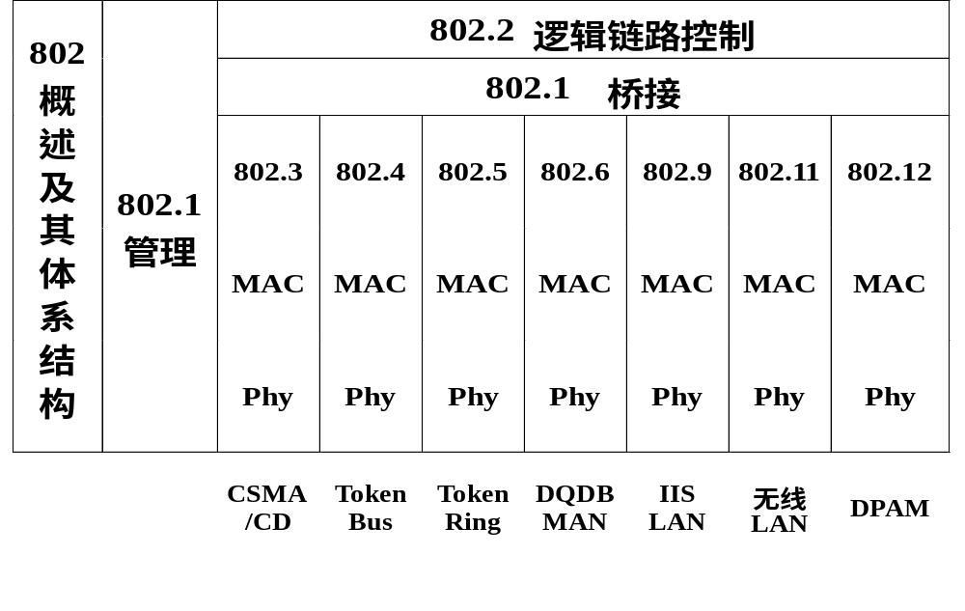
IEEE 802 标准系列结构
802.10
安
全
和
保
密

Slide 67
以太网的两个标准
DIX Ethernet V2 是世界上第一个局域网产品（以太网）的规约。
IEEE 的 802.3 标准。
DIX Ethernet V2 标准与 IEEE 的 802.3 标准只有很小的差别，因此可以将 802.3 局域网简称为“以太网”。
严格说来，“以太网”应当是指符合 DIX Ethernet V2 标准的局域网

Slide 68
4.3.2以太网电缆
传统以太网可使用的传输媒体有四种：
  铜缆（粗缆或细缆）
  铜线（双绞线）
  光缆
这样，以太网就有四种不同的物理层。
以太网媒体接入控制 MAC
10BASE5
粗缆
10BASE2
细缆
10BASE-T
双绞线
10BASE-F
光纤

Slide 69
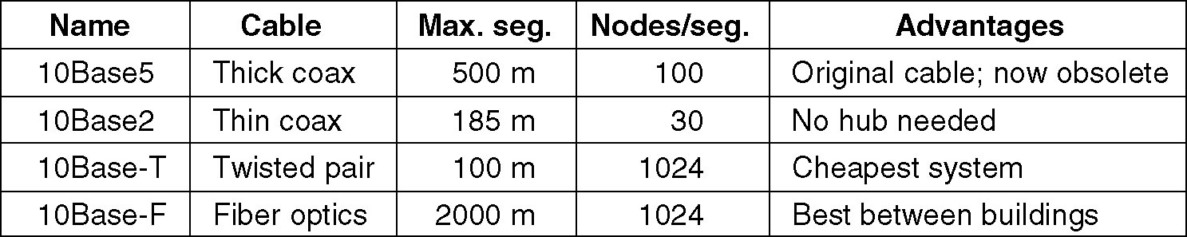
以太网电缆
每一版本的以太网中，每段电缆的长度都有最大值限制
构建更大的网络可通过中继器（repeater）连接多根电缆

Slide 70
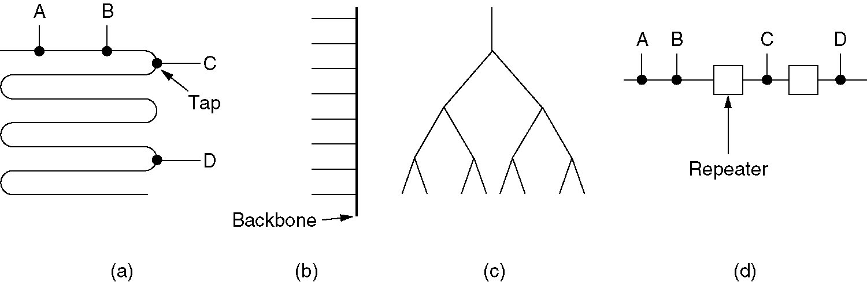
以太网电缆拓扑结构
Cable topologies. (a) Linear, (b) Spine, (c) Tree, (d) Segmented.

Slide 71
4.3.3 曼切斯特编码
以太网使用曼彻斯特(Manchester)编码
  高信号：+0.85V，低信号：-0.85V
  好处：简单，无需外部时钟
  缺点：所需带宽较大

Slide 72
4.3.4 以太网MAC子层协议
常用的以太网MAC帧格式有两种标准 ：
  DIX Ethernet V2 标准
  IEEE 的 802.3 标准
最常用的 MAC 帧是以太网 V2 的格式。

Slide 73
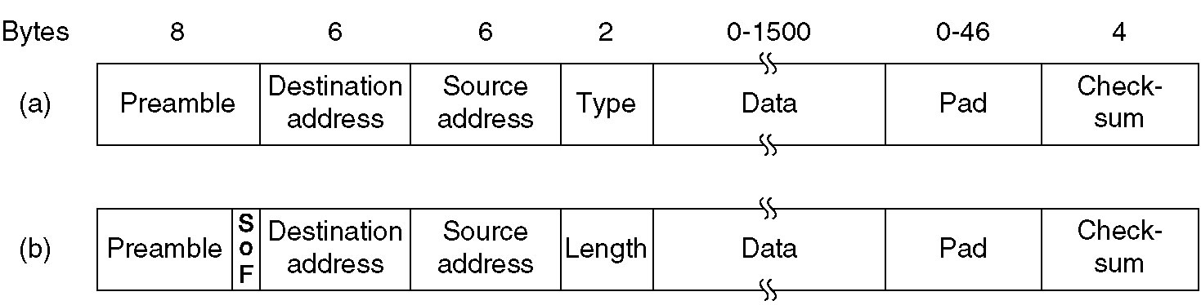
以太网MAC子层协议
Frame formats. (a) DIX Ethernet, (b) IEEE 802.3.

Slide 74
MAC地址
以太网的地址长度为6个字节
目的地址第一位为 0，表示普通地址；
  为 1，表示组地址，支持multicast
  目的地址全 1，为广播地址
源地址第一位为0
地址中的第二位用来区分局部地址和全球地址
  局部地址由管理员分配，在局域网外无意义
  全局地址由IEEE统一分配

Slide 75
无效的 MAC 帧
帧的长度不是整数个字节；
用收到的帧检验序列 FCS 查出有差错；
数据字段的长度不在 46 ~ 1500 字节之间。
  有效的 MAC 帧长度为 64 ~ 1518 字节之间。
不提供确认

Slide 76
冲突的检测
冲突检测方法
  比较发送信号（A→B）与回复信号（A←B）的能量或脉冲宽度变化
冲突检测时间
  两个最远距离站点间的传输时间为τ，则网络的最大冲突检测时间为2τ。
冲突检测的要求
  时隙宽度 =最大冲突检测时间
    为了在一个时隙内能够检测到最远距离的冲突
  发送有效帧的时间 ≥ 最大冲突检测时间
    防止因在发生冲突时已完成短帧发送而造成的异常情况

Slide 77
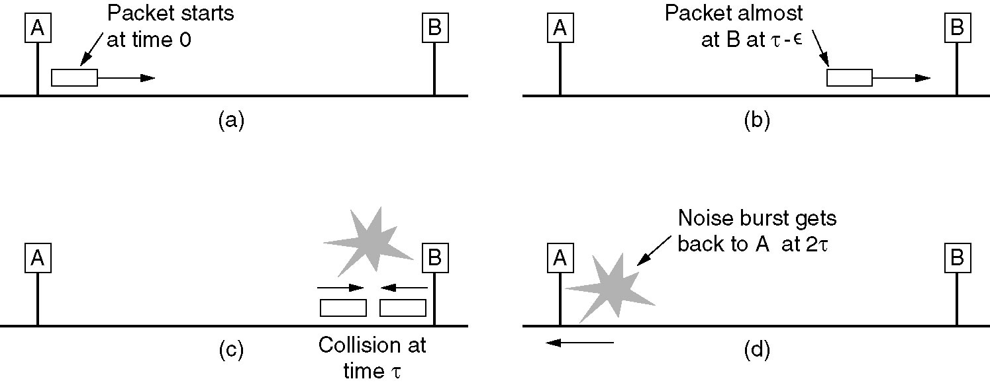
限制最小帧长
两个最远距离站点间的传输时间为τ，网络的最大冲突检测时间为2τ。

Slide 78
最短帧长
避免帧的第一个比特到达电缆的远端前帧已经发完，帧发送时间应该大于 2τ
10Mbps LAN，最大冲突检测时间为51.2微秒，最短帧长为64字节
  对于 10 Mb/s 以太网，在争用期内可发送512 bit，即 64 字节。
  以太网在发送数据时，若前 64 字节没有发生冲突，则后续的数据就不会发生冲突。
网络速度提高，最短帧长也应该增大或者站点间的距离要减小

Slide 79
强化碰撞
当站点一旦发现发生了碰撞时：
  立即停止发送数据；
  再继续发送48比特的人为干扰信号(jamming signal)，以便让所有用户都知道现在已经发生了碰撞。

Slide 80
帧间最小间隔
帧间最小间隔为 9.6 μs，相当于 96 bit 的发送时间。
一个站在检测到总线开始空闲后，还要等待 9.6 μs 才能再次发送数据。
这样做是为了使刚刚收到数据帧的站的接收缓存来得及清理，做好接收下一帧的准备。

Slide 81
二进制指数退避算法
Truncated binary exponential type
发生碰撞的站在停止发送数据后，要推迟（退避）一个随机时间才能再发送数据。
  确定基本退避时间，一般是取为争用期 2τ。
  定义重传次数 k ，k ≤ 10，即
  k = Min[重传次数, 10]
  从整数集合[0,1,…, (2^{k} -1)]中随机地取出一个数，记为 r。重传所需的时延就是 r 倍的基本退避时间。
  当重传达 16 次仍不能成功时即丢弃该帧，并向高层报告。

Slide 82


在物理层扩展局域网
用多个集线器可连成更大的局域网
4.3.6 扩展的局域网
某大学有三个系，各自有一个局域网
三个独立的碰撞域
碰撞域
碰撞域
碰撞域

Slide 83
用集线器组成的局域网都在一个碰撞域中
一个更大的碰撞域
主干集线器
碰撞域

Slide 84
用集线器扩展局域网
优点
  使原来属于不同碰撞域的局域网上的计算机能够进行跨碰撞域的通信。
  扩大了局域网覆盖的地理范围。
缺点
  碰撞域增大了，但总的吞吐量并未提高。
  如果不同的碰撞域使用不同的数据率，那么就不能用集线器将它们互连起来。

Slide 85
在数据链路层扩展局域网
在数据链路层扩展局域网是使用网桥。
网桥工作在数据链路层
  根据 MAC 帧的目的地址对收到的帧进行转发。
网桥具有过滤帧的功能。
  当网桥收到一个帧时，并不是向所有的接口转发此帧，而是先检查此帧的目的 MAC 地址，然后再确定将该帧转发到哪一个接口

Slide 86
使用网桥带来的好处
可互连不同物理层、不同 MAC 子层和不同速率（如10 Mb/s 和 100 Mb/s 以太网）的局域网。
扩大了物理范围。
过滤通信量。
提高了可靠性。

Slide 87
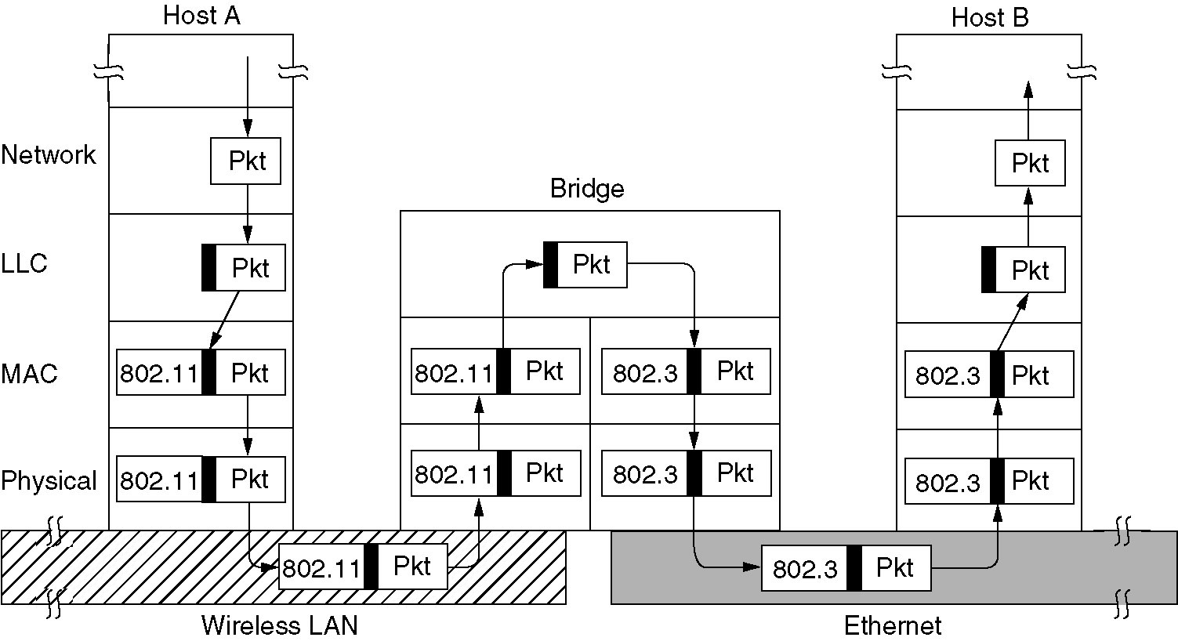
网桥的功能
两端口网桥操作过程

Slide 88
网桥的功能
不同帧格式
不同数据速率
不同帧长度限制
安全性
服务质量

Slide 89

网桥和集线器（或转发器）不同
集线器在转发帧时，不对传输媒体进行检测。
网桥在转发帧之前必须执行 CSMA/CD 算法。
  分成多个冲突域
  若在发送过程中出现碰撞，就必须停止发送和进行退避。
碰撞域
B₁
碰撞域
B₂
碰撞域
A
B
C
D
E
F

Slide 90
使用网桥带来的缺点
存储转发增加了时延。
在MAC 子层并没有流量控制功能。
具有不同 MAC 子层的网段桥接在一起时时延更大。
只适合于用户数不太多(不超过几百个)和通信量不太大的局域网，否则有时还会因传播过多的广播信息而产生网络拥塞。这就是所谓的广播风暴。

Slide 91
多接口网桥——以太网交换机
1990 年问世的交换式集线器(switching hub)，可明显地提高局域网的性能。
交换式集线器常称为以太网交换机(switch)或第二层交换机（表明此交换机工作在数据链路层）。
以太网交换机实质上是多接口的网桥
  交换机工作在数据链路层。

Slide 92
以太网交换机的特点
以太网交换机的每个接口都直接与主机相连，并工作在全双工方式。
交换机能同时连通多对接口
  使每一对相互通信的主机都能像独占通信媒体那样，进行无碰撞地传输数据。
使用了专用的交换结构芯片，交换速率很高。

Slide 93
独占传输媒体的带宽
普通 10 Mb/s 的以太网
  N 个用户，每个用户占有的平均带宽只有总带宽(10 Mb/s)的 N 分之一。
以太网交换机
  用户在通信时是独占而不是和其他网络用户共享传输媒体的带宽
  对于拥有 N 对接口的交换机的总容量为 N×10 Mb/s。

Slide 94
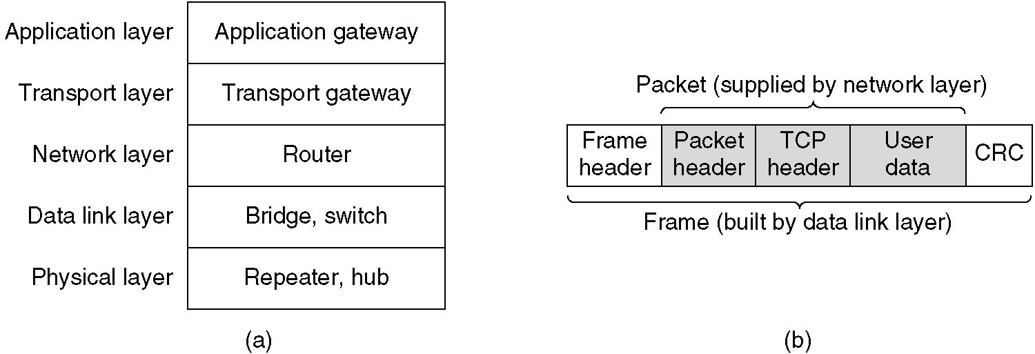
中继器、集线器、网桥、交换机、路由器、网关
(a) Which device is in which layer.
(b) Frames, packets, and headers.

Slide 95
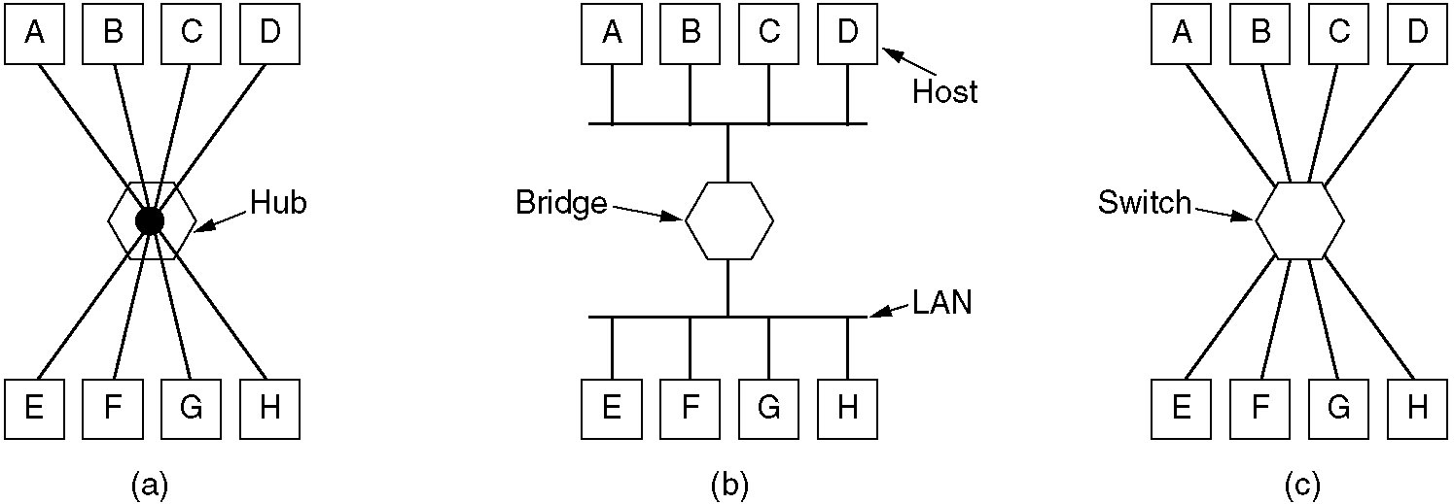
中继器、集线器、网桥、交换机、路由器、网关
(a) A hub. (b) A bridge. (c) a switch.

Slide 96
4.3.7 快速以太网
速率达到或超过 100 Mb/s 的以太网称为快速以太网。
  在双绞线上传送 100 Mb/s 基带信号的星型拓扑以太网，仍使用 IEEE 802.3 的CSMA/CD 协议。100BASE-T 以太网又称为快速以太网(Fast Ethernet)。
是原有802.3标准的一份补充

Slide 97
快速以太网
IEEE 802.3u工作组规范(1995,6)
特点：
  保留原有的帧格式、接口和过程规则
    采用CSMA/CD媒体访问控制方式和802.3帧格式
  将位时间从100ns降低到10ns
    将电缆的长度降低到十分之一
    网络最大长度250m（10M以太网是2500m）
  100BASE-TX采用两对5类双绞线
  100BASE-T4采用四对3类双绞线

Slide 98
千兆以太网
IEEE 802.3z(1998)工作组规范
问题：
  在采用CSMA/CD的MAC子层中，碰撞检测时间与网络的最大距离成正比，在10BASE-5中，最大距离为2500m，间隙时间为51.2微秒，最小帧长为512比特。在100BASE-T中，最大距离为250m，帧格式不变，即间隙时间为5.12微秒。按此规律，千兆比以太网的最大距离为25m，这显然不行。
解决方案
  载波扩展：
    最小帧长为512字节
    网络最大距离200m
  帧突发功能：允许在一定时间内连续发送多个MAC帧，最大突发长度为8192字节。
  全双工

Slide 99
千兆以太网
使用 802.3 协议规定的帧格式。
与 10BASE-T 和 100BASE-T 技术向后兼容。
不使用曼彻斯特编码
必须支持流控制
允许在 1 Gb/s 下全双工和半双工两种方式工作。
  在半双工方式下使用 CSMA/CD 协议
  全双工方式不需要使用 CSMA/CD 协议。

Slide 100
载波延伸(carrier extension)
千兆以太网在工作在半双工方式时，就必须进行碰撞检测。
千兆以太网仍然保持一个网段的最大长度为 100 m
采用“载波延伸”的办法，使最短帧长仍为 64 字节（这样可以保持兼容性），同时将争用时间增大为 512 字节。
 | 传输速率 M bps | 往返距离 m | 一个时隙2 τ 内可传输的Byte
802.3 | 10 | 5000 | 64 B（51.2 μs ）
802.3u | 100 | 500 | 64 B （5.12 μs ）
802.3z | 1000 | 400 | 512 B （4.096 μs ）

Slide 101
在短 MAC 帧后面加上载波延伸
凡发送的 MAC 帧长不足 512 字节时，就用一些特殊字符填充在帧的后面，使MAC 帧的发送长度增大到 512 字节，但这对有效载荷并无影响。
接收端在收到以太网的 MAC 帧后，要将所填充的特殊字符删除后才向高层交付。
前同步码
目地地址
源地址
数据长度
数 据
FCS
载波延伸
MAC 帧的最小值 = 64 字节
加上载波延伸使 MAC 帧长度 = 争用期长度512 字节
在以太网上实际传输的帧长

Slide 102
载波扩展带来的问题
如长度为64 Byte的短帧，都必须在512 Byte的时隙内传输，将严重影响性能，其信道效率为：
64 Byte的短帧扩展成512 Byte，如冲突在前64 Byte 之后，帧的重发将是无意义的
帧长64 B | = | 64 | = | 12%
扩展成512 B + 帧前导8 B + 帧间隙12 B |  | 532

Slide 103
帧突发
当很多短帧要发送时，第一个短帧要采用上面所说的载波延伸的方法进行填充。
随后的一些短帧则可一个接一个地发送，只需留有必要的帧间最小间隔即可。这样就形成可一串分组的突发，直到达到 1500 字节或稍多一些为止。
时隙4096 bit
前导SFD | MAC帧1 | 扩展如有需要 | IFG | 前导SFD | MAC帧2 | IFG | 前导SFD | MAC帧3 | … … | IFG | 前导SFD | MAC帧4
8192字节突发中启动
最后帧的最大时间
IFG（Inter Frame Gap）：帧间隔

Slide 104
千兆以太网主要参数
参数 | 值
时隙 | 4.096 μs ，即4096 bit (512Byte)的传输时间
帧间间隔 | 0.096µm（96bit）
最大帧长度 | 1518 Byte（数据长1500 Byte）
最小帧长度 | 512 bit（64 Byte）

Slide 105
10 吉比特以太网
10 吉比特以太网与 10 Mb/s，100 Mb/s 和 1 Gb/s 以太网的帧格式完全相同。
10 吉比特以太网还保留了 802.3 标准规定的以太网最小和最大帧长，便于升级。
10 吉比特以太网不再使用铜线而只使用光纤作为传输媒体。
10 吉比特以太网只工作在全双工方式，因此没有争用问题，也不使用 CSMA/CD 协议。

Slide 106
以太网总结
简单性、灵活性
非常适用于TCP/IP
速度已经得到了提升
Notes:
以太网之所以能够发展这么多年，最主要的原因可能就是他的简单性和灵活性，实际上在计算机领域，这是任何技术得以成功的一个重要原因，比如IP技术的成功也是如此。简单性就带来了可靠性以及廉价便于维护等特性，以太网的升级和构造都是很便宜的，主机只需要直接接入网络就可以使用
其次，TCP/IP非常适用于以太网，因为IP是个无连接的协议，以太网也是无连接的，因此IP不适用于其他的面向连接的网络
最后，以太网已经在很多关键方面的得到了发展。首先刚开始以太网的速度仅为10mbps，范围也很小。但是随着hub和交换机被引入，以及千兆以太网等出现。以太网在速度和范围等很多方面都赶上了原有的技术，比如FddI和ATM等，刚开始都是为了高速网络而存在，但是随着以太网的速度不断提升，现在仅有ATM可能还用于电环系统中，其他的网络都已经渐渐不再使用。

